Slide 1
第9课 今天的雨比昨天的大
Dì-jiǔ kè Jīntiān de yǔ bǐ zuótiān de dà
1
山东大学国际教育学院

Slide 2
生词
快 kuài Adv hurry up
迟到 chídào V to be late
雨 yǔ N rain
大 dà A big, heave
最近 zuìjìn N recently
天气 tiānqì N weather
下雨 xiàyǔ VO to rain
比 bǐ Prep than
月 yuè N month
日 rì N day, date
晴天 qíngtiān N sunny day
刮风 guāfēng VO to be windy
度 dù M degree
冷 lěng A cold
语法
格式：太...了 The structure “太...了”
比较句(1) Comparative sentences (1)
日期表达法 The expression of dates

Slide 3
生词
WORDS

Slide 4
快
快 + V
Adv
还有两分钟上课，我们快走吧！
快下雨了，我们快跑吧！
你还没做作业？快做吧！

Slide 5
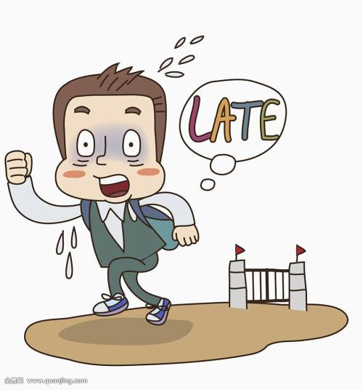
迟到
V
对不起，我迟到了。
别迟到！
李白今天上课迟到了。
迟到上课（×）
Train, airplane, bus can not be used with “迟到”.

Slide 6
最近
N
最 近
最 近
今天
我最近没见李白。
最近我认识了很多新朋友。
A：你最近去北京吗？
B：最近不去。
我想最近去学游泳。

Slide 7
天气
N
A：今天天气怎么样？
B：今天天气很好。

Slide 8
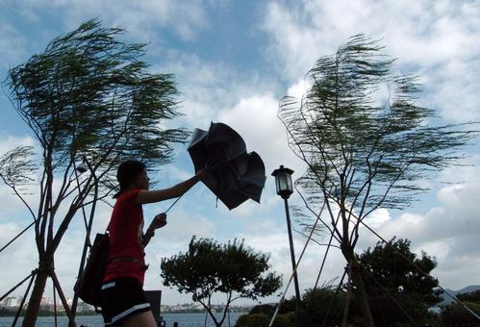
刮风
晴天
下雨
今天是晴天，
天气很好。
下大雨
昨天下雨了。
刮大风
今天不刮风。
下小雨

Slide 9
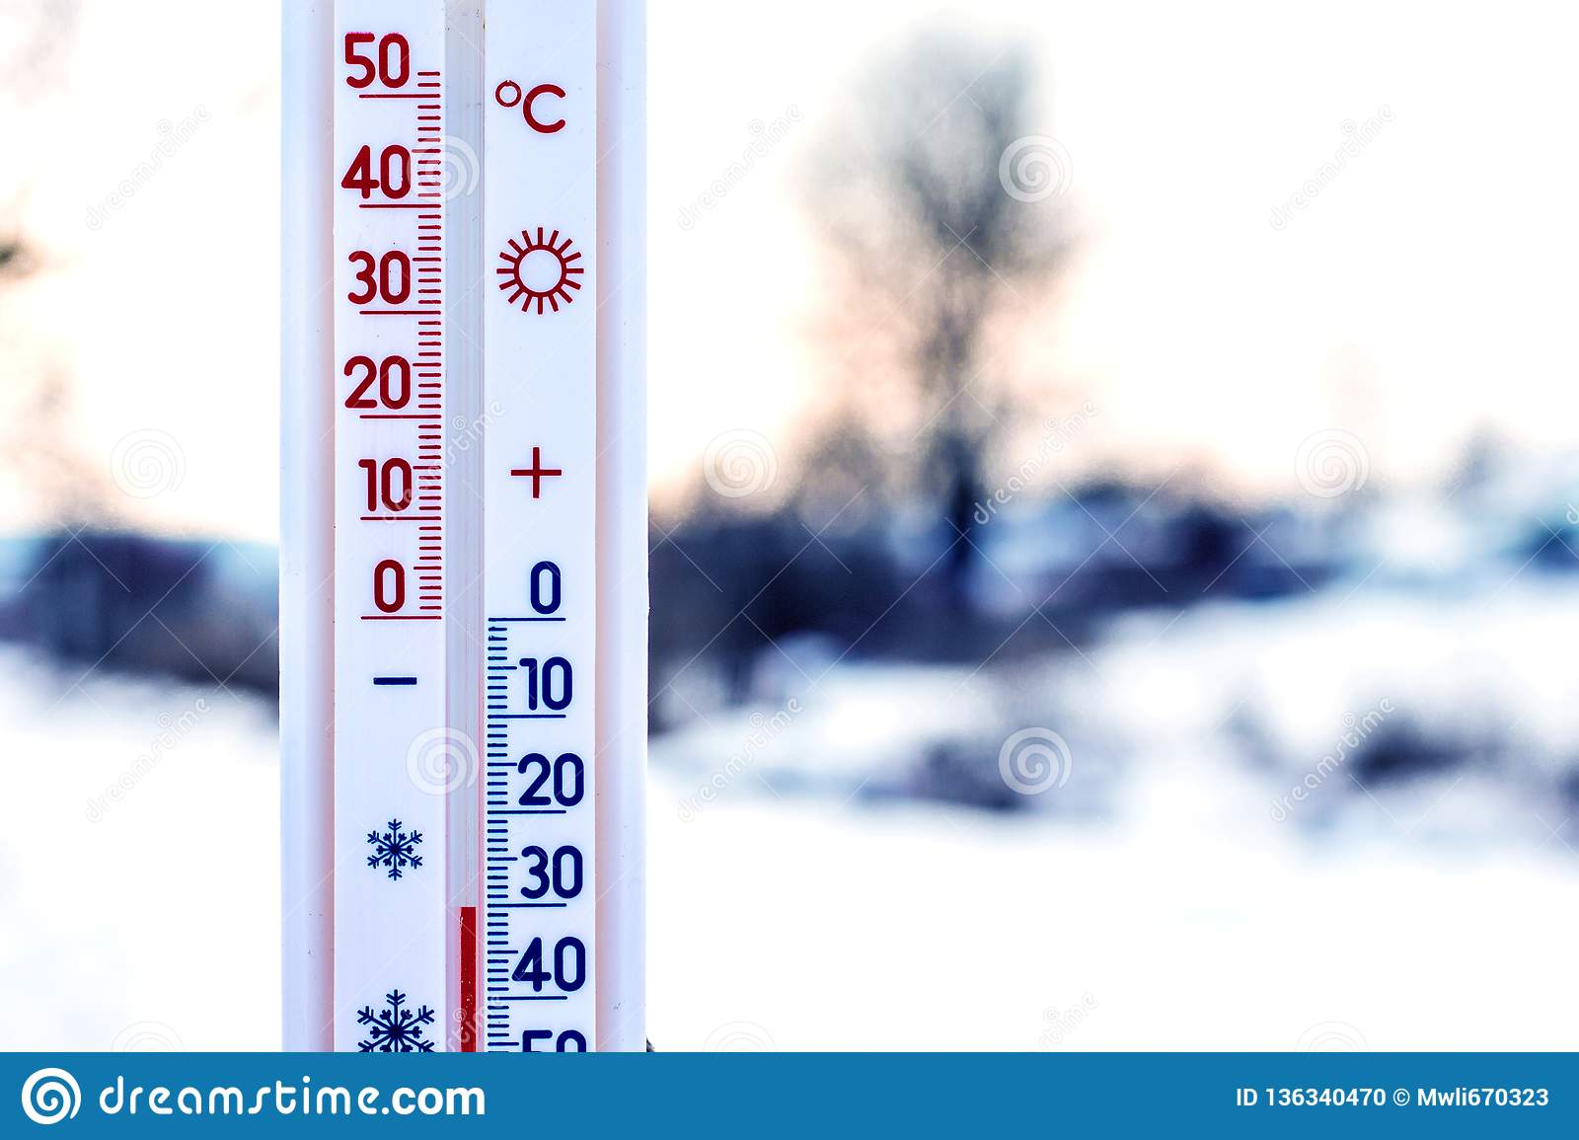
冷
Adj
他很冷，你冷不冷？
教室里冷吗？

Slide 10
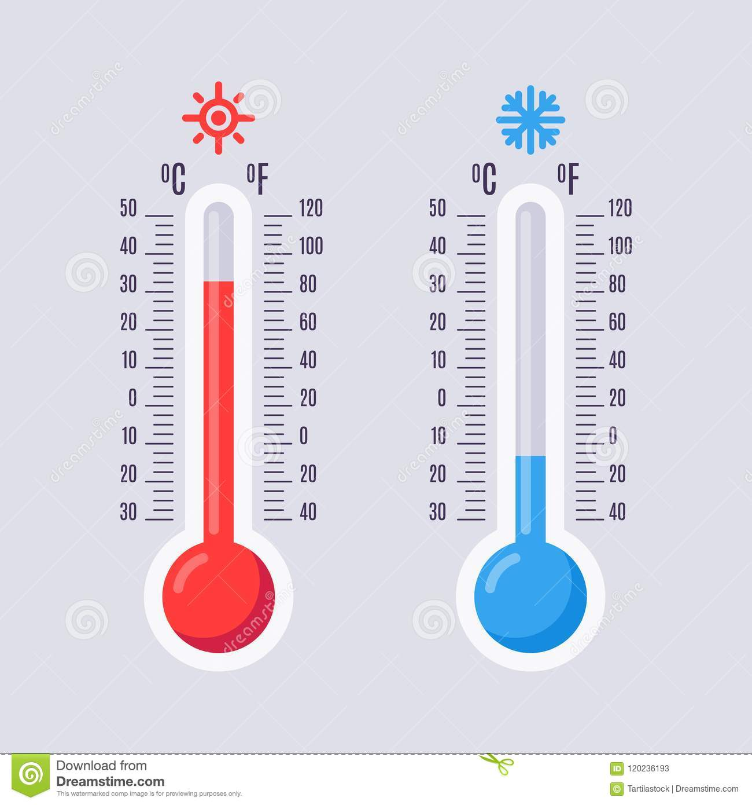
度
M
今天多少度？
今天32度。
你知道明天多少度吗？
32度
零下12度

Slide 11
语法
GRAMMAR

Slide 12
格式：太...了 The structure “太...了”
太 + Adj + 了
外面太冷了。
苹果手机太贵了。
今天的雨太大了！
A：今天没有作业。
B：太好了。
你做的饭太好吃了！

Slide 13
太 + V心 + 了
我太喜欢这本书了。
他太想去北京旅游了。

Slide 14
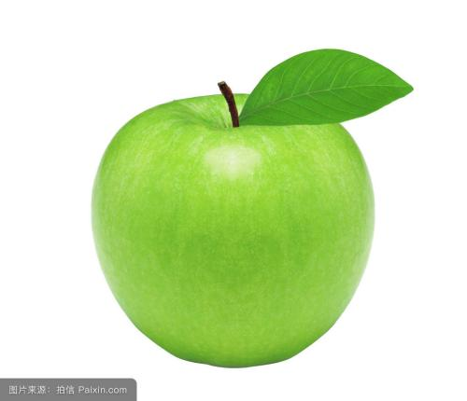
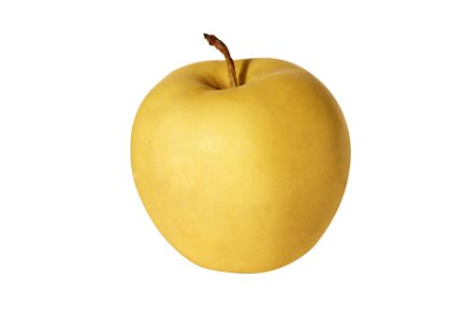
比较句(1) Comparative sentences (1)
A + 比 + B ……
7块/斤
红苹果比绿苹果贵。
红苹果比绿苹果贵一块。
红苹果比绿苹果贵一点儿。
黄苹果比绿苹果贵很多/多了。
一块贵 ×
6块/斤
一点儿贵 ×
16块/斤
很贵 ×
很多贵 ×

Slide 15
今天比昨天冷。
这本书比那本便宜三块。
学校南门比北门远一点儿。
饭店的饭比食堂的贵多了。

Slide 16
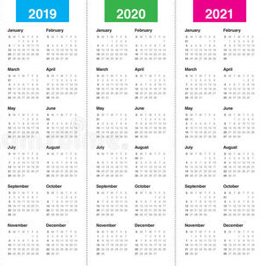
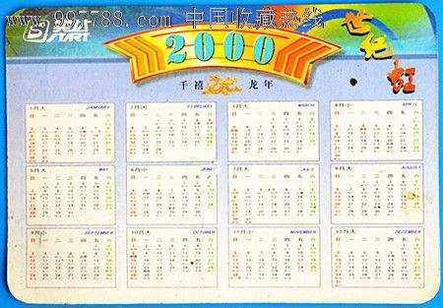
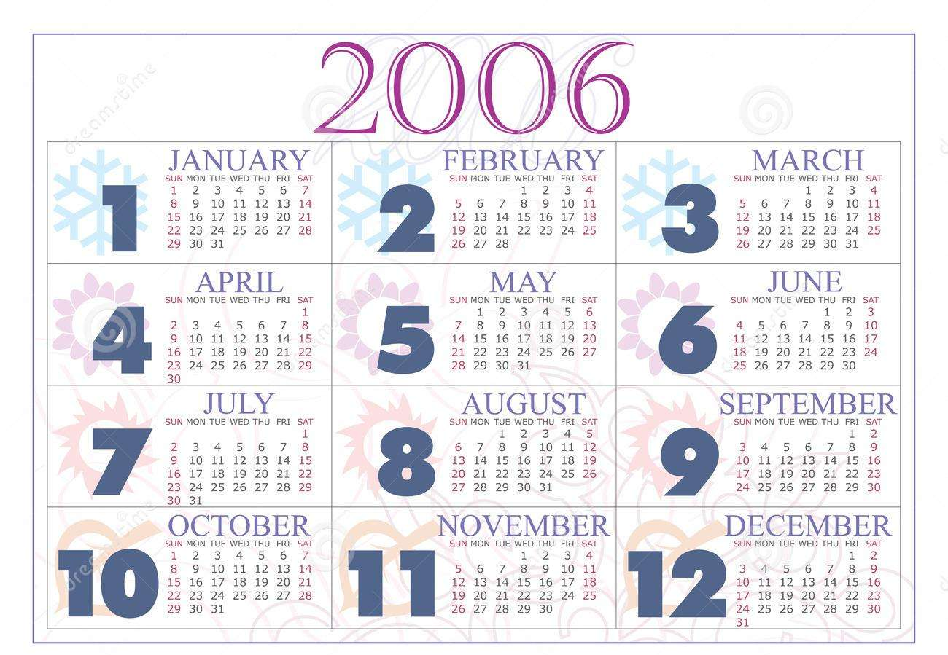
日期表达法 The expression of dates
年
二〇〇〇年
二〇一九年
二〇二〇年
二〇〇六年

Slide 17
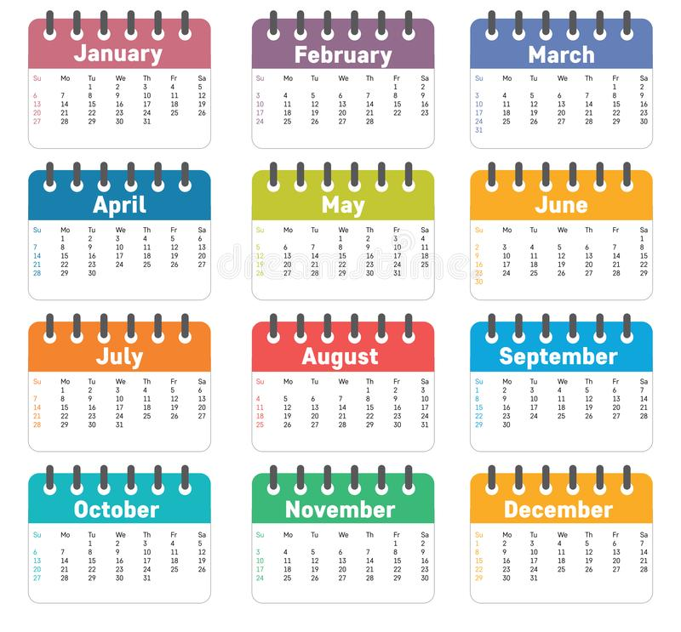
月
A：现在是六月，你几月回国？
B：我八月回国。
A：还有几个月？
B：还有两个月。
一月、二月...十二月

Slide 18
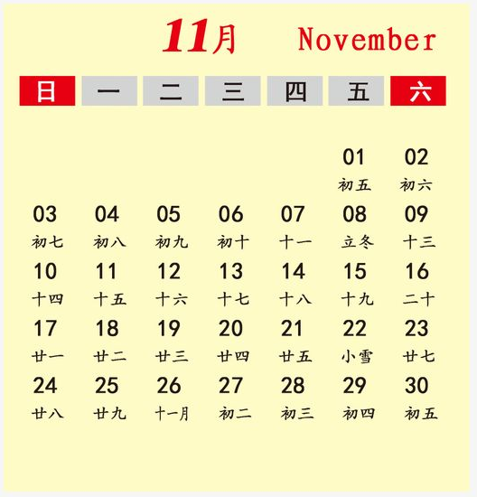
日
11月19日
今天11月几号？
今天几月几号？
今天11月19号。
/号

Slide 19
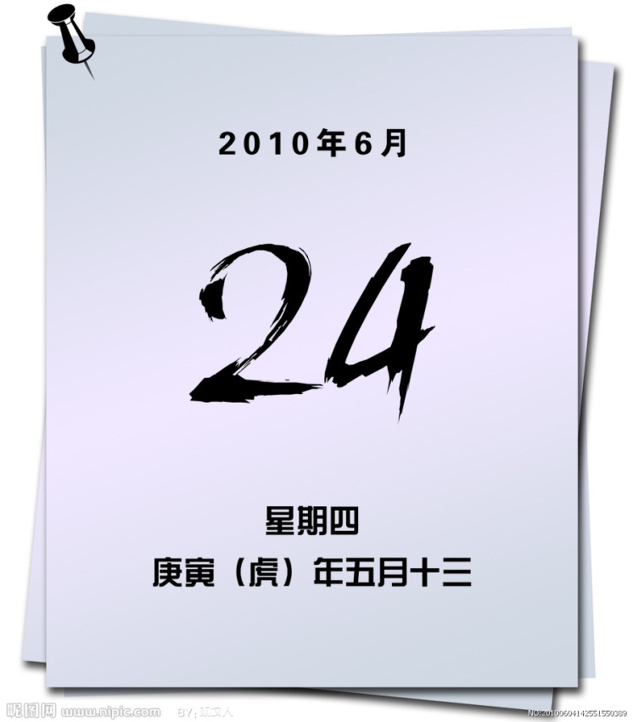
2020年10月
16
星期五
2020年10月16日 星期五
下午 三点

Slide 20
小结
SUMMARY

Slide 21
生词
快 kuài Adv hurry up
迟到 chídào V to be late
雨 yǔ N rain
大 dà A big, heave
最近 zuìjìn N recently
天气 tiānqì N weather
下雨 xiàyǔ VO to rain
比 bǐ Prep than
月 yuè N month
日 rì N day, date
晴天 qíngtiān N sunny day
刮风 guāfēng VO to be windy
度 dù M degree
冷 lěng A cold
语法
格式：太...了 The structure “太...了”
比较句(1) Comparative sentences (1)
日期表达法 The expression of dates

Slide 22
